Slide 1

인터넷 통신 과제1 보고서
공주대학교 정보통신공학부
201501480 김지원
제출일 2017.05.13

Slide 2
과제 목적
인터넷 통신과 컴퓨터 네트워크 과목에서 공부한 내용을 확인하기 위해 Vmware virtual network 기반의 실습 네트워크 (pnet; practical network) 를 구축하고, 구축된 pnet에 정적 라우팅을 설정하여 pnet을 동작시키는 것을 목표로 한다!

Slide 3
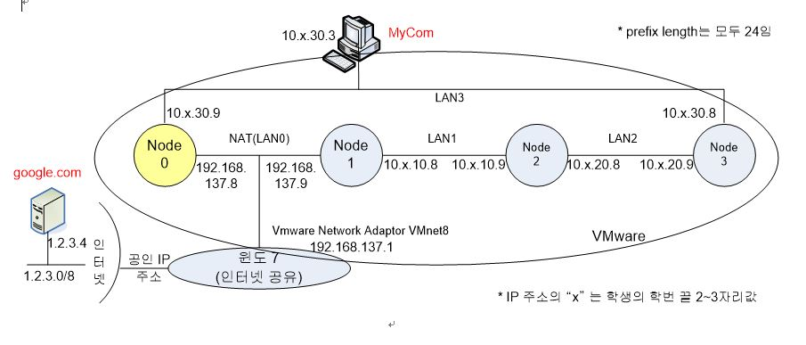
Pnet 형상도

Slide 4
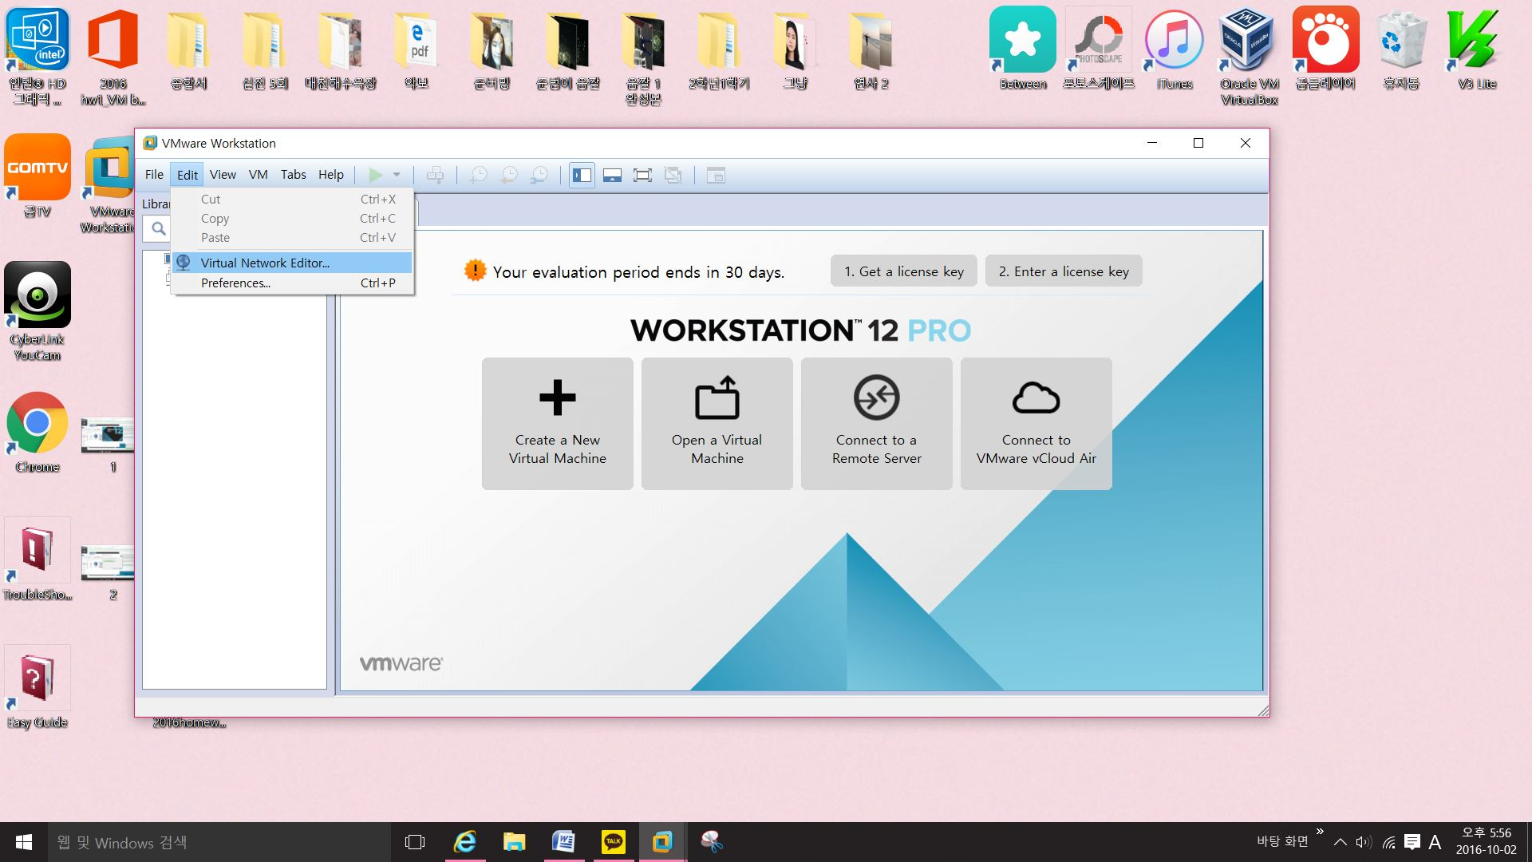
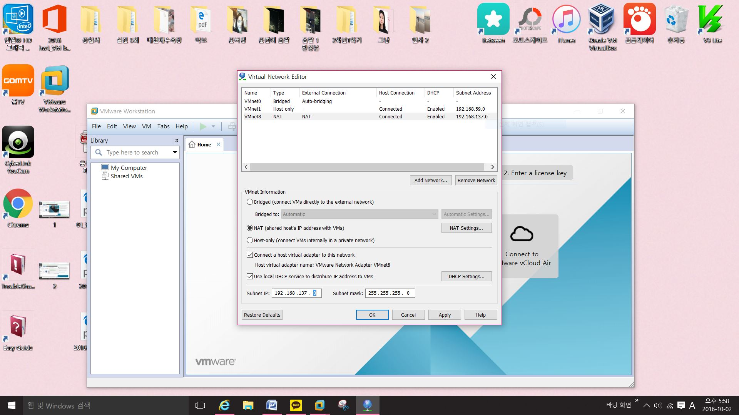
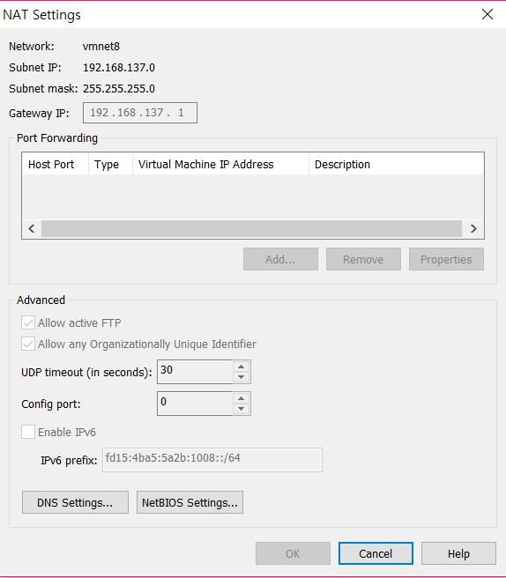
Vmware virtual network 설정
“NAT” 유형으로 동작하여 외부 인터넷 접속을 가능하게 해주는 VMnet8에 대해서 NAT 환경에 대한 설정 작업을 해준다.

Slide 5
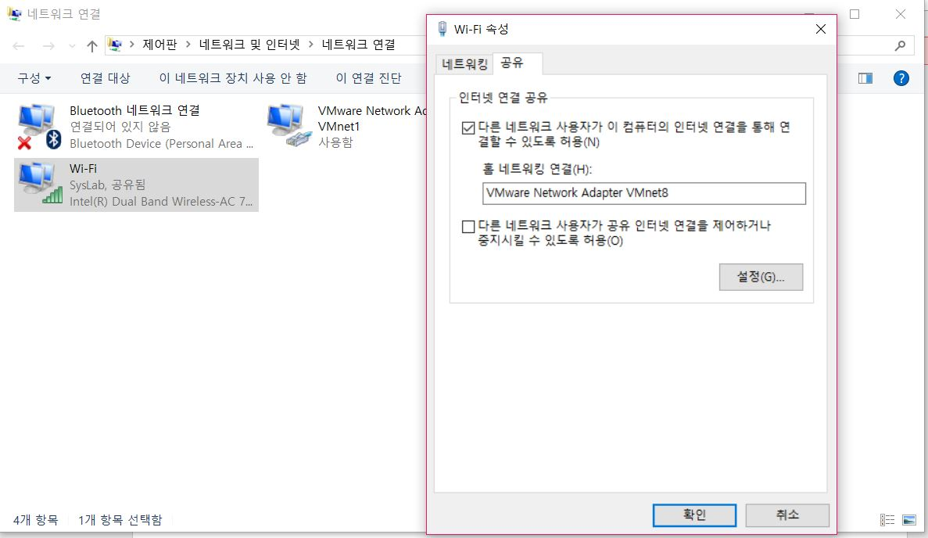
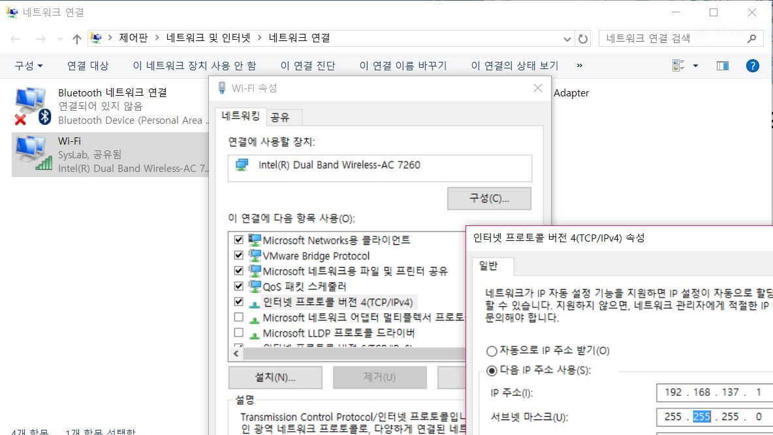
호스트(윈도10)의 인터넷 공유
사설망인 pnet 에서 외부 인터넷으로의 통신을 위해 IP 주소 공유 기능을 사용해야 한다.

Slide 6
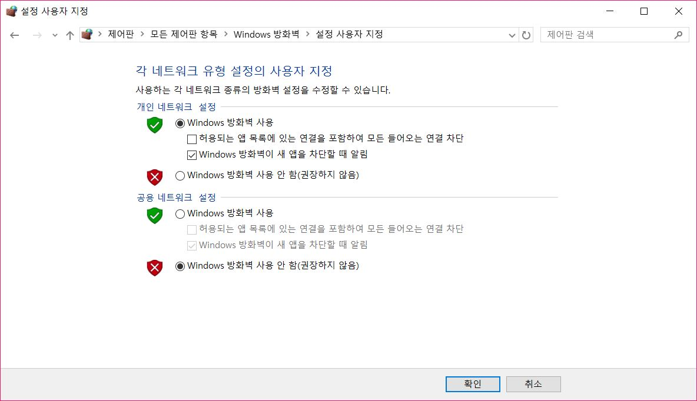
방화벽 설정

Slide 7
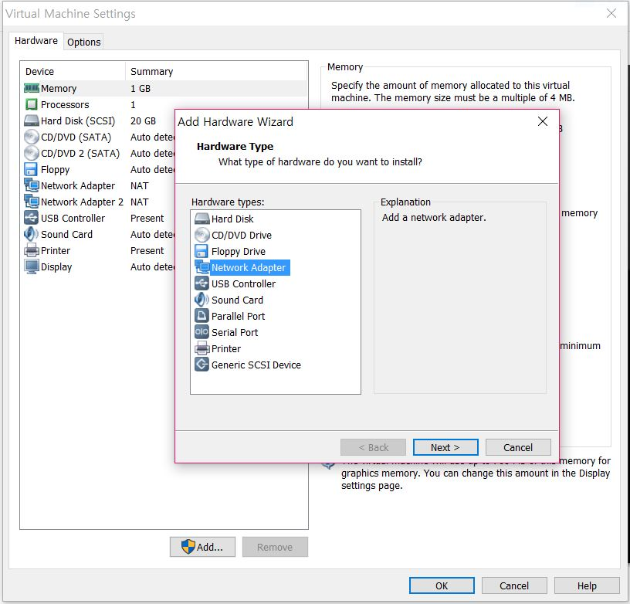
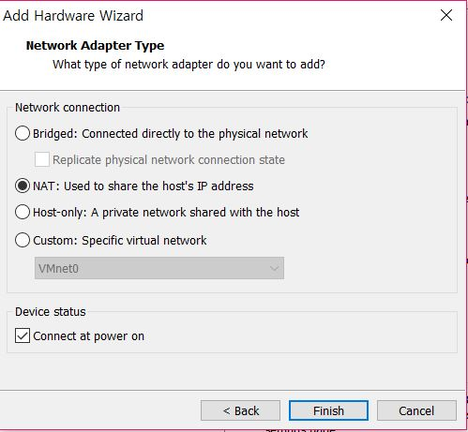
LAN 카드 추가
pnet 형상도에서 모든 노드는 두개의 LAN카드를 장착하므로 만들어준다.
Network Adapter2를 만들어 주게 된다.
그 다음 과정은 우분투 가상머신을 생성해준다.

Slide 8
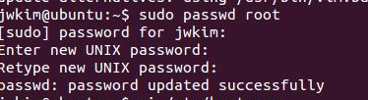
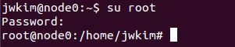
Root 계정 생성 및 계정 로그인
sudo passwd root로 계정을 생성한다.
su root로 계정 로그인 한다.

Slide 9
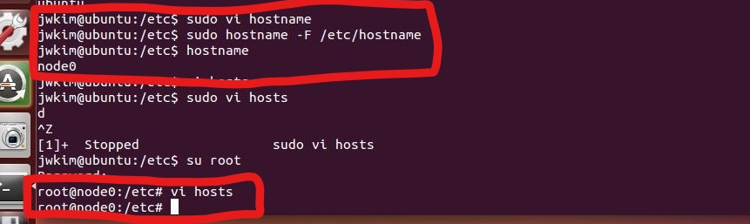
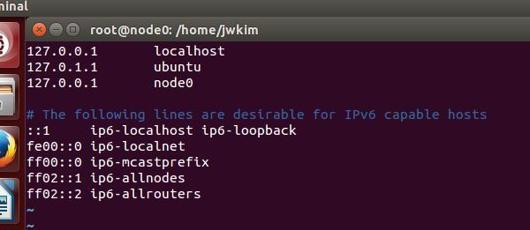
Hostname 등록 및 확인
Hostname을 node0로 바꾸어준다.
->hostname 명령어로 호스트를 확인할수 있다.
/etc/hosts 파일에 ‘127.0.0.1 node0’ 줄을 삽입하여 새로운 호스트 네임인 “node0”가 해석 되도록 한다.

Slide 10
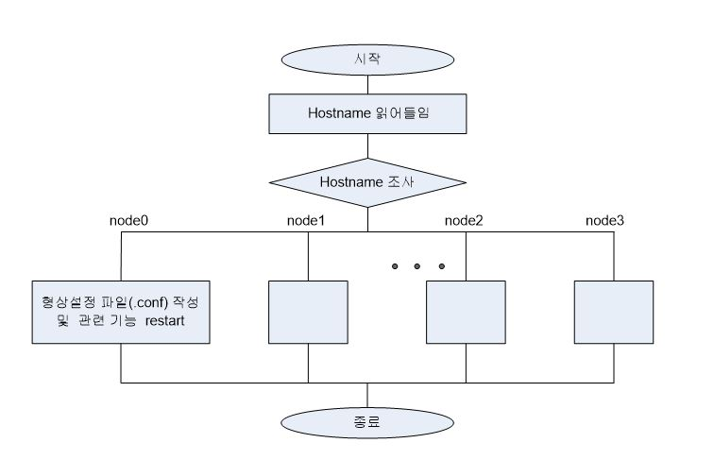
pnet.init의 흐름도

Slide 11
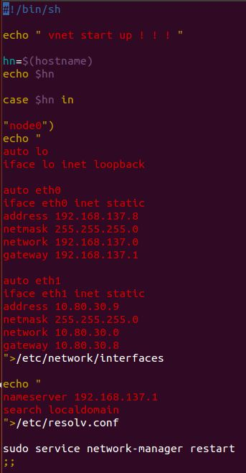
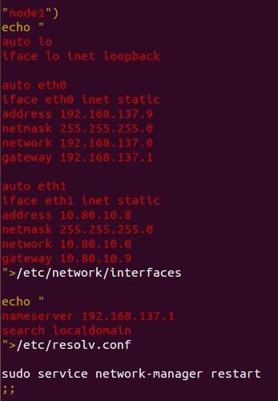
pnet.init 작성
쉘 스크립트를 이용해 네트워크를 연결해준다.
echo ; 출력
시작
<-Hostname 읽어들임
Pnet 형상도를 통해 각 노드에 연결된 주소를 대입해준다.
각 노드는 2개의 LAN 카드 (eht0, eht1)를 가지고, 인터페이스 (lo)를 갖는다.
우분투에서 네트워크 interface 형상설정 파일인 /etc/network/interfaces로 출력하는 구문을 작성한다.
도메인 네임을 사용할 수 있도록 네임서버 등록 해준다.
->192.169.137.1
sudo service network-manager restart 구문으로 restart 되게 한다.

Slide 12
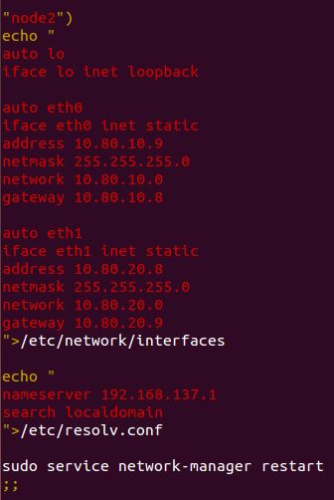
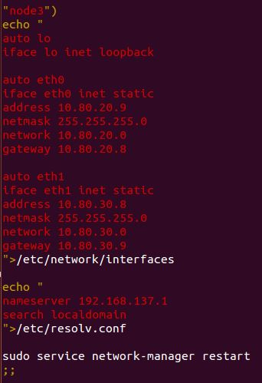
pnet.init 작성
node1, node2, node3 도 node0 와 같이 case 문을 통해서 작성해준다.

Slide 13
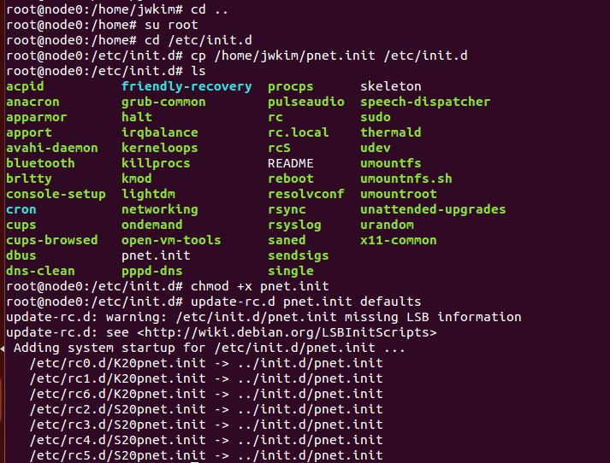
쉘 스크립트 자동 실행

Slide 14
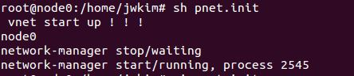
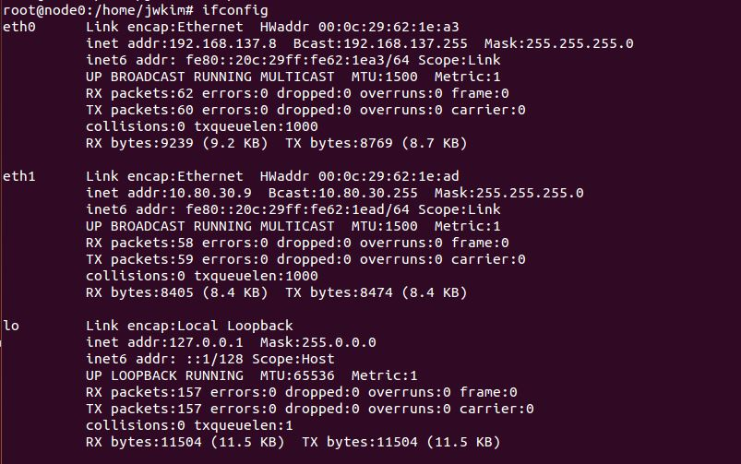
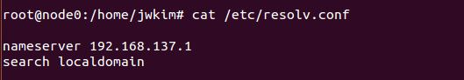
네트워크 동작 확인
sh pnet.init 명령어로 network restart 가 되는지 확인한다.
ifconfig 명령어로 네트워크 설정을
확인한다.
eth0 와 eth1의 IP 주소와
Bcast(방송주소) 및 MASK를 확인
cat /etc/resolv.conf 로
nameserver가 잘 등록 되었는지 확인한다.

Slide 15
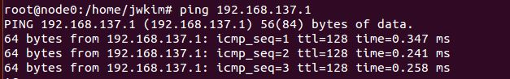
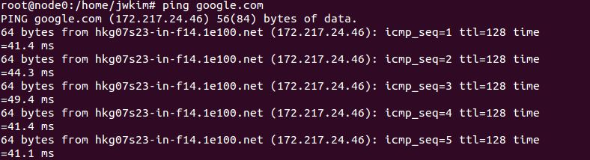
네트워크 동작 확인2
ping 시험으로 통신을 확인한다.
192.168.137.1 로부터 echo (64바이트 크기) 가 왔으며 왕복지연시간은 0.347ms 임을 확인할 수 있다.
ping google.com 로 인터넷 통신을 확인한다.

Slide 16
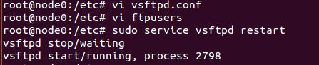
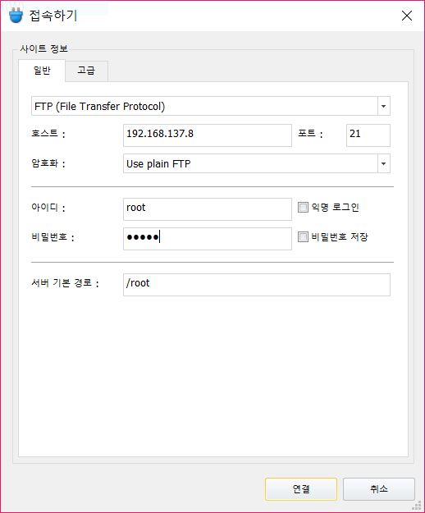
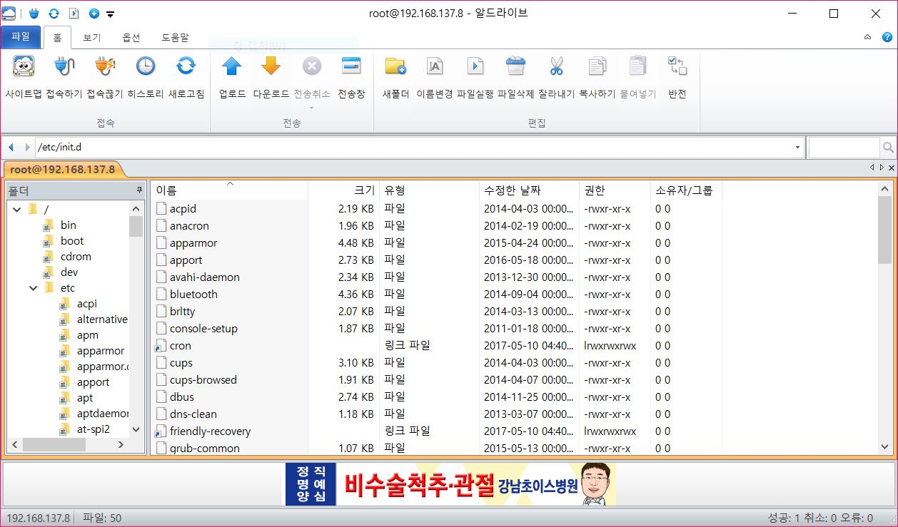
ftp 서버 구축 및 시험
Ftp설정 파일에서 ftp를 사용할수 있게 한다.
vsftpd.conf 파일에서 “write_enable=YES” 의 주석 제거
ftpusers 파일에서 root 앞에 주석 #을 제거.
service vsftpd restart 명령어로 restart 시킨다.
알드라이브를 실행시켜 접속한다.

Slide 17
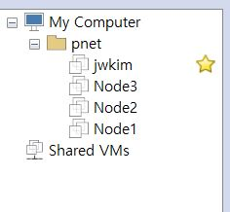
pnet용 team 폴더생성
Vmware workstation 12.05 pro 버전
Ubuntu 14.04 버전 사용
Window 10 사용

Slide 18
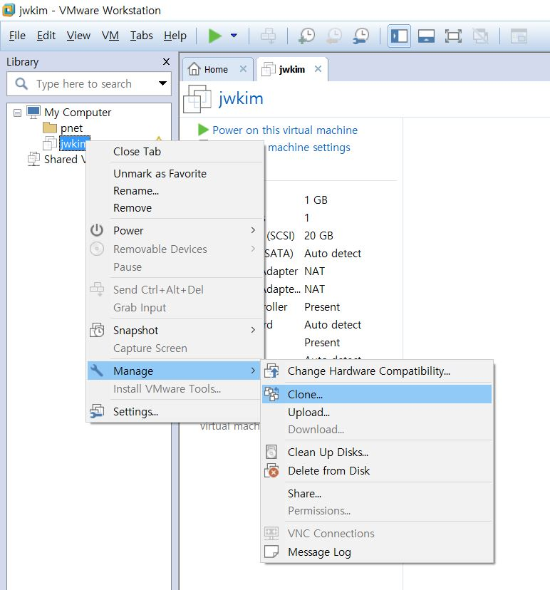
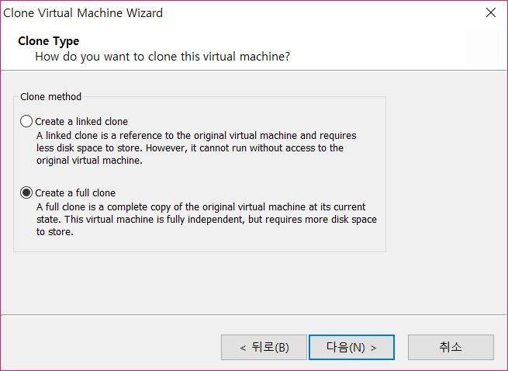
Clone 생성
클론을 만들어주고 이름도 node로 바꿔준다.
그리고 hostname을 각 node에 맞게 바꿔준다.

Slide 19
각 노드에 장착된 두개의 Network Adaptor 가 연결될 LAN
Node0 | Network Adaptor0 | NAT
 | Network Adaptor1 | LAN3
Node1 | Network Adaptor0 | NAT
 | Network Adaptor1 | LAN1
node2 | Network Adaptor0 | LAN1
 | Network Adaptor1 | LAN2
node3 | Network Adaptor0 | LAN2
 | Network Adaptor1 | LAN3

Slide 20
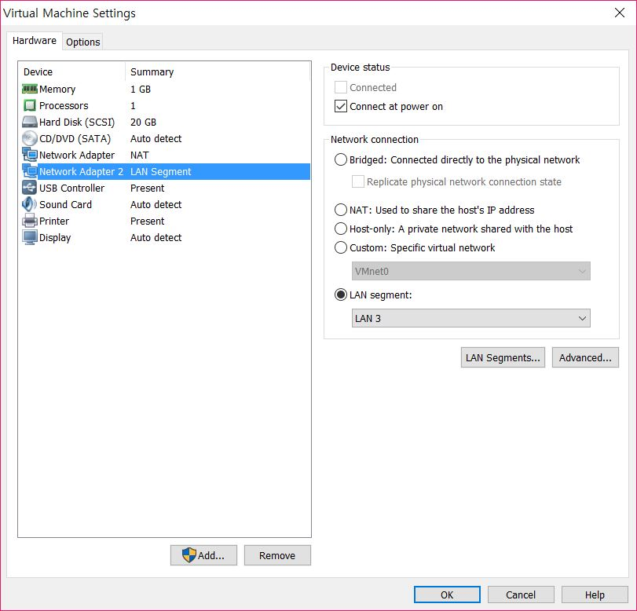
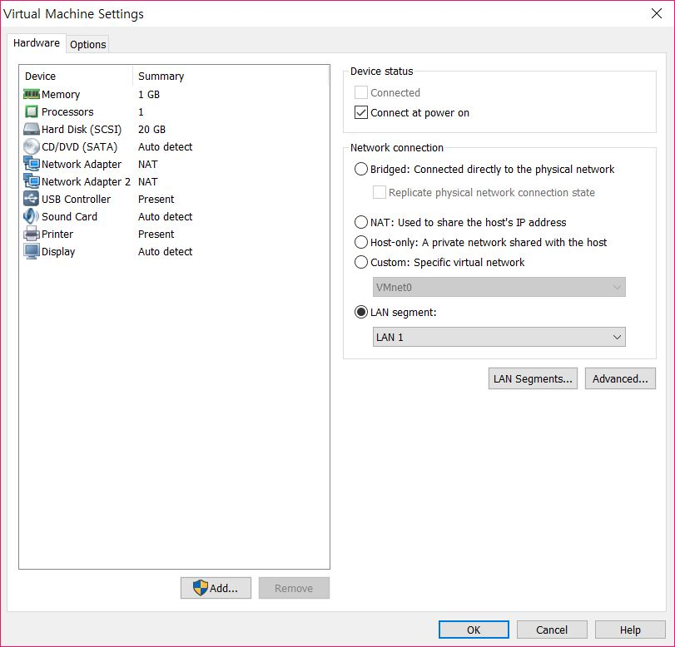
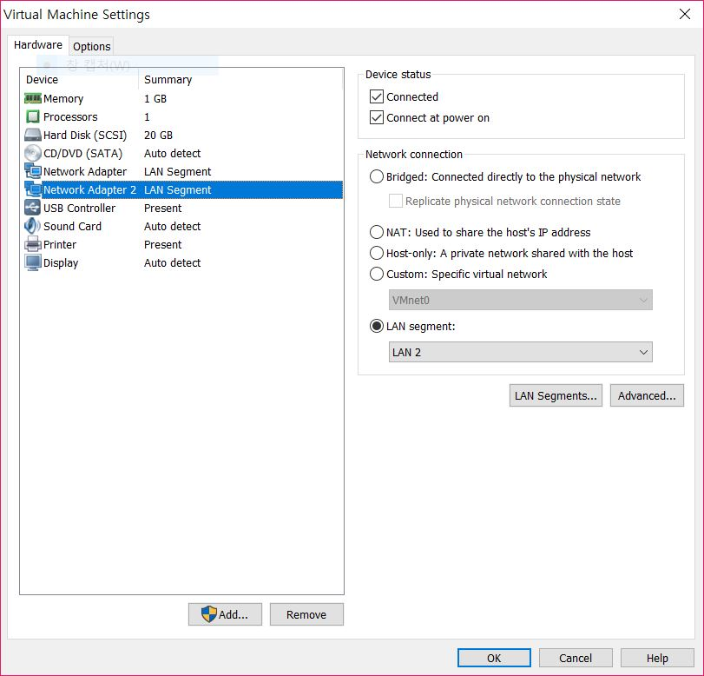

Node0,1,2,3 각각의 virtual machine settings 창에서 eth0와 eth1의 LAN 연결을 다음과 같이 설정한다.
node0
node1
node2
node3

Slide 21
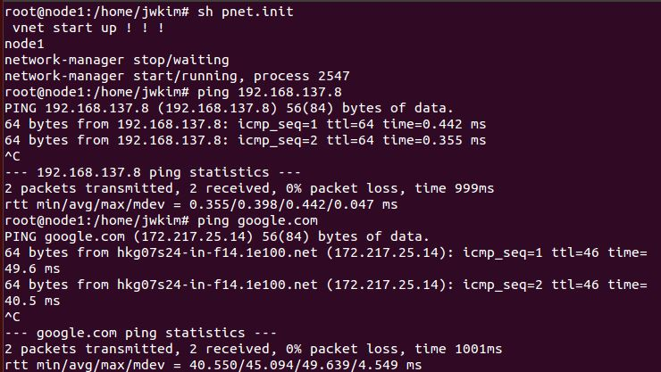
pnet.init 실행 및 통신확인
node1에서 node0 와의 통신을 확인한다.
->ping 192.168.137.8
node1 에서 외부와의 통신을 확인한다.
->ping google.com

Slide 22
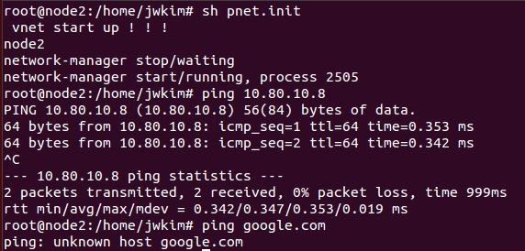
node2 에서 node1과의 통신을 확인한다.
->ping 10.80.10.8
node2 는 node1 이 아직 라우터로 동작하지 않아서 외부통신이 불가능 하다.

Slide 23
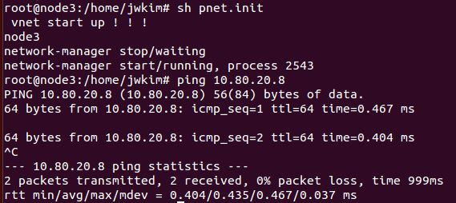
node3 에서 node2 와의 통신을 확인한다.
->ping 10.80.20.8
node3 는 node2 이 아직 라우터로 동작하지 않아서 외부통신이 불가능 하다.

Slide 24
우분투에 IP 포워딩 활성화
라우팅은 길을 찾는 전체적인 방법이고, 포워딩은 각 노드로 패킷을 넘겨주는 것이다.
각 노드에서 sysctl –w net.ipv4.ip_forward=1 명령어로 포워딩 기능을 활성화 해준다.

Slide 25
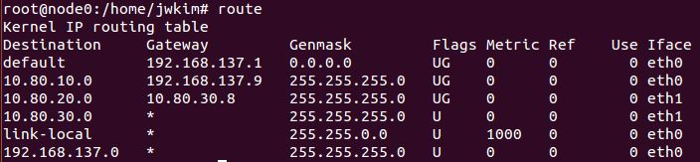
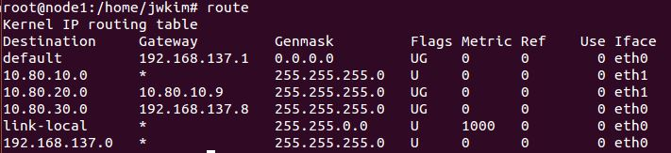
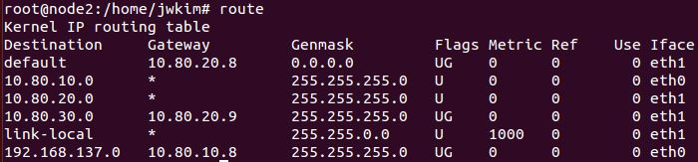
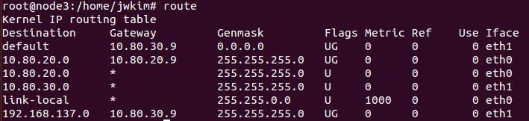
정적 라우팅 테이블 작성
라우팅 테이블은 네트워크의 전체적인 연결을 볼수 있다.
node0
node1
node2
node3

Slide 26
정적 라우팅 테이블 작성 순서
1) 각 노드별로 gateway를 삭제해준다.
2) vi pnet.init를 통해서 각 노드에 default 루트를 추가해준다.
->route add –net 0.0.0.0 netmask 0.0.0.0. gw 192.168.137.1
3) 각 노드 별로 라우팅 테이블 추가해준다.
->route add –net x.x.x.x. netmask 255.255.255.0 gw x.x.x.x. 를 추가
4) pnet.init에 추가한 후 sh pnet.init 명령어를 실행해 정적 라우팅 테이블 작업이 이루어지도록 한다.

Slide 27
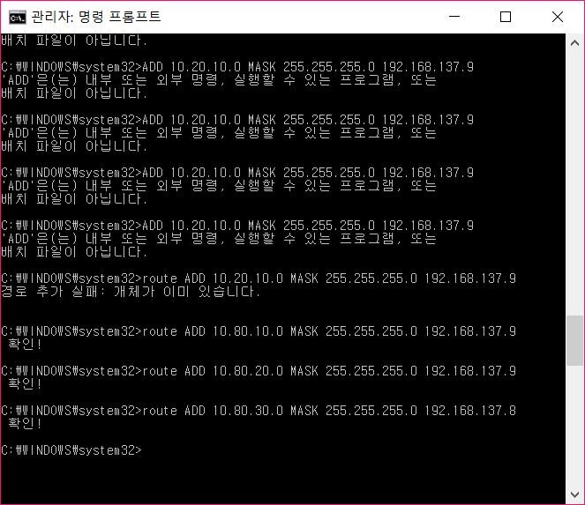
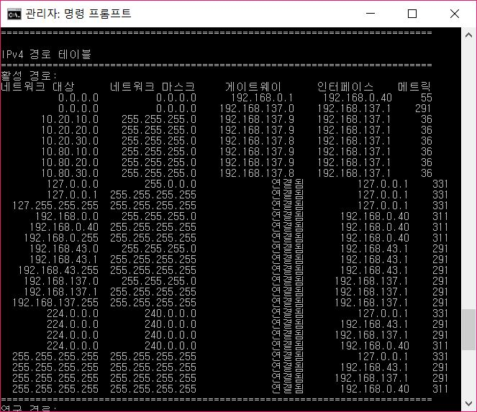
윈도우에서 라우팅 테이블 추가
cmd를 관리자 권한으로 열어주고
route ADD ( 각 LAN의 네트워크 주소) MASK (네트워크 주소 크기를 명시)
GW (gateway 명시)

Slide 28
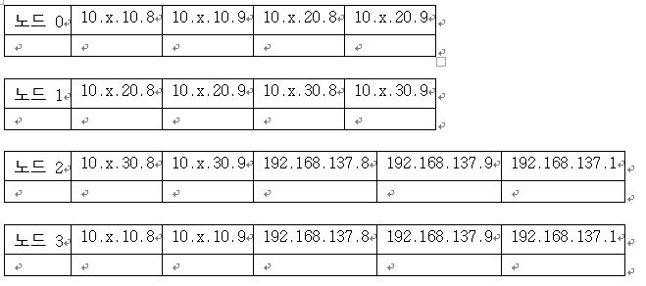
pnet 동작확인

Slide 29
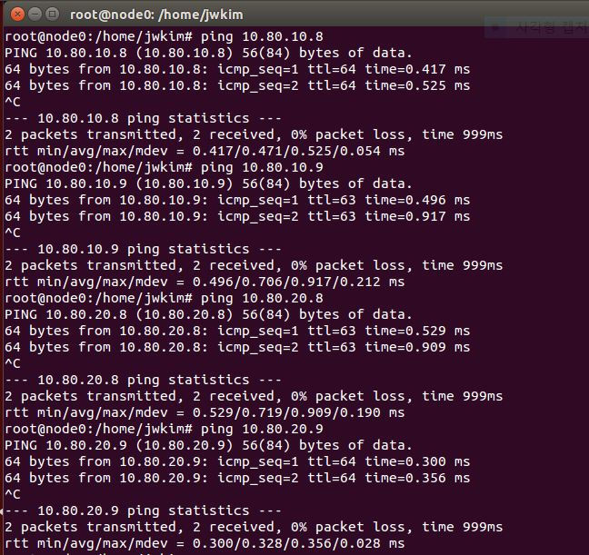
node0에서 다른 node와의 통신

Slide 30
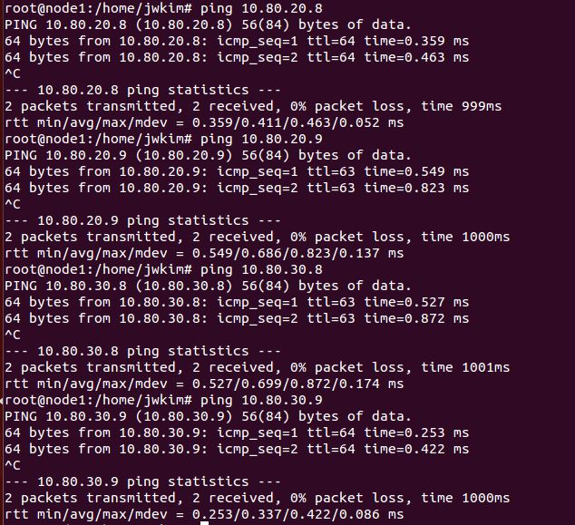
node1에서 다른 node와의 통신

Slide 31
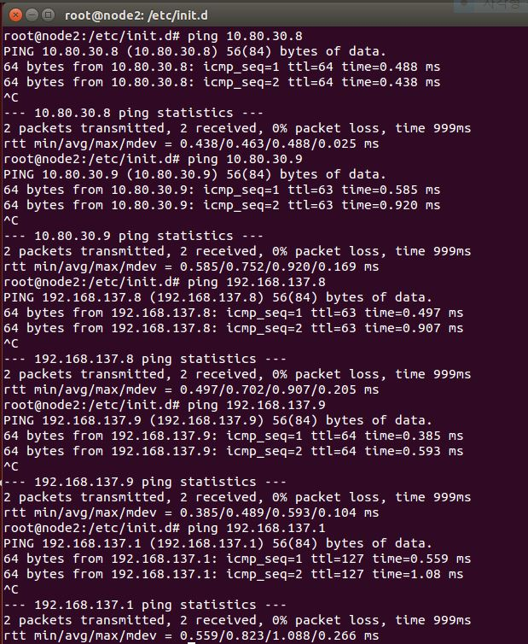
node2에서 다른 node와의 통신

Slide 32
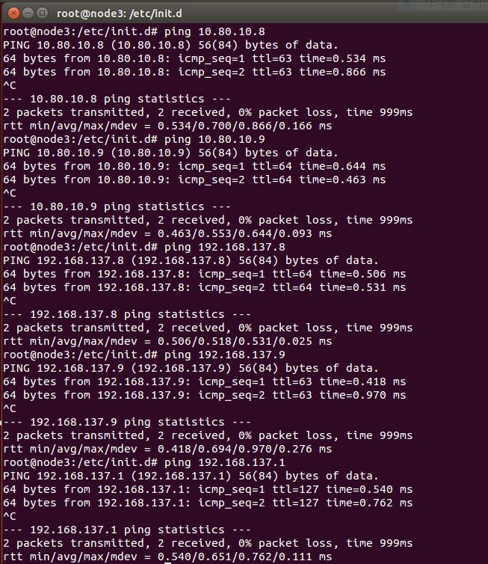
node3에서 다른 node와의 통신

Slide 33
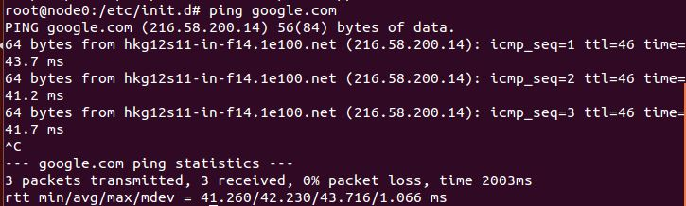
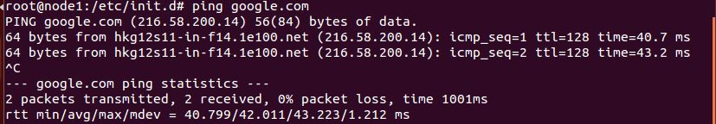
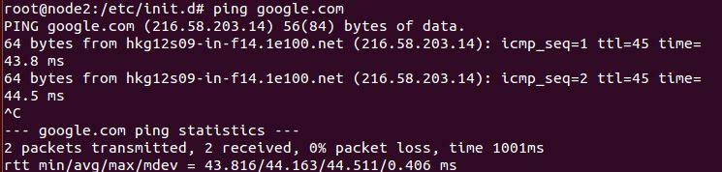

각 node의 외부와의 통신

Slide 34


Slide 35


Slide 36
요구등급과 그 근거
독자 수행
요구등급 A
과제 요구서에 요구된 모든 과정을 다 해결했음.
어려운 부분은 인터넷을 통해서 정보를 얻어 해결하였음.

